Slide 1
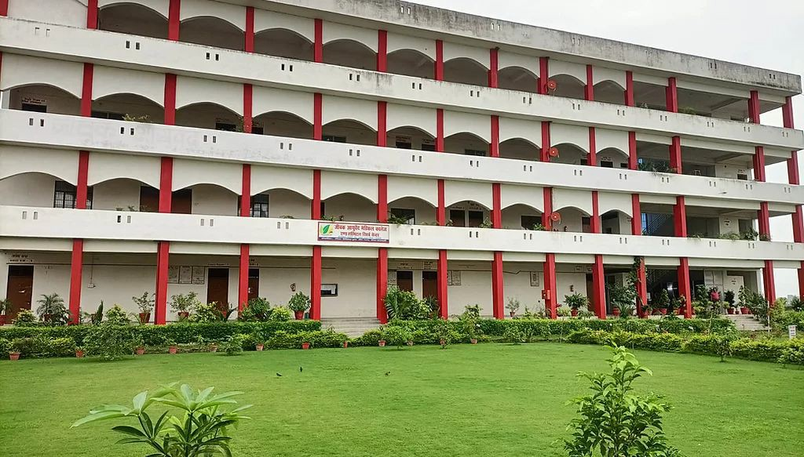
JEEVAK AYURVEDA MEDICAL COLLEGE
KAMLAPUR AKAUNI CHANDAULI
TOPIC :- Concept of Hemopoiesis in Ayurveda & Modern
Guided by:-
Dr. SameerKumar Rathour Dr. Poornima
Presented by:- Pooja Kumari Sunidhi Mishra

Slide 2
Concept of Hemopoesis in Ayurveda

Slide 3
रक्त धातु

Slide 4
उत्पत्ति –
रक्त" शब्द की निष्पत्ति 'रञ्ज'धातु मे 'क्त' प्रत्यय लगाने से होती है।
• "रसाद्रक्तं" (च. चि. 15/16) • रस से रक्त का उत्पन्न होना ।

Slide 5
रञ्जितास्तेजसा त्वापः शरीरस्थेन देहिनाम् | अव्यापन्नाः प्रसन्नेन रक्तमित्यभिधीयते ||
( सु. सू 14/5 )
शरीर धारियों के देह में रहने वाले प्रसन्न ( विशुद्ध ) तेज ( रञ्जक पित्त ) से रञ्जित एवं अव्यापन्न (निर्मल) जो आहार का प्रसाद कहा जाने वाला जलीय रस है वह रक्त कहलाता है।

Slide 6
पर्याय -
रुधिर, लोहित ,असृग ,क्षतज ,शोणित
( अमरकोश )

Slide 7
रक्त निर्माण की प्रक्रिया -

Slide 8
तेजो रसानां सर्वेषां मनुजानां यदुच्यते ।
पित्तोष्मणः स रागेण रसौ रक्तत्वमृच्छति।।(च.चि.15/28)
रक्त निर्माण की प्रक्रिया को समझाते हुए आचार्य ने कहा है कि सभी मनुष्यों में जो आहार रस का तेज भाग है वह और पित की उष्मा द्वारा रञ्जित होने पर रस रक्त रूप में परिवर्तित हो जाता है।
रक्त निर्माण की प्रक्रिया के लिए तीन द्रव्य आवश्यक माने गये है -
● आहार रस का तेज
● रज्जक पित एवं
● रक्ताग्नि |
•तेजो रसाना का तात्पर्य रस में विद्यमान आग्नेय द्रव्य यथा कोबाल्ट लौह तत्व से है|
• रञ्जक पित, रक्ताग्नि से मिलकर रक्त का निर्माण होता है।

Slide 9
यत्तु यकृत्प्लीह्नोः पित्तं तस्मिन् रञ्जकोऽग्निरिति सञ्ज्ञा, स रसस्य रागकृदुक्तः || (सु. सू. 21/10)
स खल्वाप्यो रसो यकृत्प्लीहानौ प्राप्य रागमुपैति (सु.सू.14/4)
यकृत और प्लीहा में उपस्थित रंजक पित्त की रंजकाग्नि जिसका नाम है उसी से रस रंजित होकर रक्त में परिवर्तित हो जाता है वह आहार के पाचन से बना हुआ जल के समान जीवन, तर्पण रूप से शान्ति देने वाला रस प्रथम यकृत और प्लीहा में जाकर राग को प्राप्त होता है।देह धारियो के शरीर में रहने वाला शुद्ध रंजक पित्त से रज्जित तथा अविकृत निर्मल जो आहार प्रसाद जलीय रस है उसे रक्त कहा जाता है।

Slide 10
आमाशय की भूमिका -
आमाशयाश्रयं पित्तं रञ्जकं रस-रञ्जनात् ।
(अ.हृ.सू.12/13)
आमाशय में स्थित रंजक पित्त के द्वारा रसों का रंजन होकर वह रक्त हो जाता है।

Slide 11
अस्थिमज्जा की भूमिका -
महत्सु च मज्जा भवति | स्थूलास्थिषु विशेषेण मज्जा त्वभ्यन्तराश्रितः | अथेतरेषु सर्वेषु सरक्तं मेद उच्यते || ( सु. शा. 4/13)
बड़ी अस्थियो (long Bones) की गुहाओ मे 'मज्जा' होती है जबकि छोटी अस्थियो(Membranous flat bones) मे 'सरक्त मेद' होता है ।

Slide 12
श्वेतकपोत हरितहारिद्रपद्मकिंशुकआलक्तकरस प्रख्यश्चायं यथाक्रमं दिवस परिवर्तनात् वर्णपरिवर्तनमाद्यमानः पित्तोष्मोपरागात् शोणित्वमापद्यते। (हारीत)
आचार्य के अनुसार रस से रक्त निर्माण में सात दिन लगते हैं। आहार रस पर पित्त की ऊष्मा की क्रिया होने पर रस अपना वर्ण बदलाता हुआ अंत में रक्त के वर्ण का हो जाता
है।
1- पहला दिन- श्वेत रंग 5- पांचवा दिन – पद्म रंग
2- दूसरा दिन कपोत रंग 6- छठवां दिन- किंशुक रंग
3- तीसरा दिन हरा रंग 7- सातवां दिन- आलता रंग
4- चौथा दिन –हारिद्र रंग

Slide 13
सामान्य रक्त के कर्म -
प्रीणनं जीवनम्। (अ.ह.सू. 14/4)
वाग्भट्ट के अनुसार रस का कार्य प्रीणन (पुष्टि) तथा रक्त का कार्य जीवनम् अर्थात् प्राणों का धारण करना होता है।

Slide 14
तद्विशुद्धं हि रुधिरं बलवर्णसुखायुषा | युनक्ति प्राणिनं प्राण: शोणितं ह्यनुवर्तते ||( च. सू. 24/4)
सामान्य रक्त प्रतिरक्षा, वर्ण एवं सुखायु को बढ़ाता है। रक्त की स्थिति के अनुसार ही पुरुष के जीवन की स्थिति निर्धारित होती है । रक्त को भी प्राण कहा जाता है।

Slide 15
देहस्य रुधिरं मूलं रुधिरेणैव धार्यते |
तस्माद्यत्नेन संरक्ष्यं रक्तं जीव इति स्थितिः||
(सु.सू.14/44)
रक्त शरीर का धारण और पोषण करता है इसलिए यत्नपूर्वक रक्त की रक्षा करनी चाहिए , रक्त ही जीवन है|

Slide 16
रक्तं वर्ण प्रसादं मांसपुष्टिं जीवयति च।
(सु.सू.15/7)
रक्त धातु शरीर के वर्ण का प्रसादन, मांस धातु को पोषण देकर शरीर को जीवनदान देता है|

Slide 17
तेषां (धातूनां) क्षयवृद्धि शोणित निमित्ते।
(सु.सू.14/21)
रक्त धातु ही अन्य धातुओं की क्षीणता एवं वृद्धि का निमित्त कारण है। सभी धातुओं की वृद्धि तथा क्षय रक्त धातु के कारण ही होती है।

Slide 18
धातुनां पूरणं वर्ण स्पर्शज्ञानमसंशयम्। स्वाः सिराः संचरद्रक्तं कुर्याञ्चिन्यान् गुणानपि।
(सु.शा. 7/15)
अपनी सिराओं में संचार करता हुआ रक्त धातुओं का पोषण, शरीर का वर्ण तथा स्पर्श ज्ञान को संशय रहित होकर कराता है। यहां यह बताता है कि सर्व शरीर में विद्यमान होकर रक्त स्पर्श ज्ञान कराता है। अर्थात् यह सर्व शरीर में विद्यमान माना जा सकता है।

Slide 19
विशुद्ध रक्त का स्वरूप -
तपनीयेन्द्रगोपाभं पद्मालक्तकसन्निभम्| गुञ्जाफलसवर्णं च विशुद्धं विद्धि शोणितम्||
(च.सू. 24/22)
शुद्ध रक्त तपनीय (शुद्ध सोना), इन्द्रगोप, वीरबहुटी ,लाल कमल तथा अलक्तक (महावर या आलता की आभा वाला )एवं गुज्जाफल
के वर्ण के समान माना जाता है ।

Slide 20
इन्द्रगोपकप्रतीकाशमसंहतमविवर्णं च प्रकृतिस्थं जानीयात् || (सु. सू. 14/22)
आचार्य सुश्रुत ने इन्द्रगोप के समान लाल वर्ण वाला असंहत अविवर्ण शुद्ध रक्त को बताया है ।
असंहत - न अधिक पतला, न अधिक घना और न जमने वाला |

Slide 21
विशुद्ध रक्त युक्त पुरुष के लक्षण -
प्रसन्नवर्णेन्द्रियमिन्द्रियार्थानिच्छन्तमव्याहतपक्तृवेगम्|
सुखान्वितं तु पुष्टिबलोपपन्नं विशुद्धरक्तं पुरुषं वदन्ति||
(च.सू. 24/24)
जिन व्यक्तियो के शरीर का वर्ण प्रसन्न हो , इन्द्रियां स्वस्थ हो , इन्द्रियां अपने शब्दादि विषयो को उचित रूप से ग्रहण करती हो, जिसकी जठराग्नि पाचन क्रिया में समर्थ हो , मल मूत्र का वेग उचित रूप हो प्रवृत्त हो और जो सुख से युक्त हो तथा पुष्टि और बल से युक्त हो तो वह शुद्ध रक्त वाला कहा जाता है।

Slide 22
रक्त का प्रमाण -
"अष्टौ शोणितस्य" ( च. शा. 7/15)
आठ अञ्जलि

Slide 23
रक्त का पाञ्चभौतिक स्वरूप -
विस्रता द्रवता रागः स्पन्दनं लघुता तथा |
भूम्यादीनां गुणा ह्येते दृश्यन्ते चात्र शोणिते ||
( सु. सू 14/9)
रक्त का विस्त्रगन्धी होना, पृथिवी महाभूत , द्रवत्व- जल महाभूत, राग(लालिमा)- अग्नि महाभूत , स्पंदन- वायु महाभूत तथा लघुता आकाश महाभूत के कारण होता है |

Slide 24
रक्तवह स्रोतस-
शोणितवहानां स्रोतसां यकृन्मूलं प्लीहा च|
( च. वि. 5/7)
रक्तोत्पादक तंत्र का उद्भव यकृत एवं प्लीहा से होता है|

Slide 25
रक्त वहे द्वे, तयोर्मूलं यकृतलीहानी रक्तवाहिन्यश्च धमन्यः।।
(सु.शा. 9/12)
आचार्य सुश्रुत के अनुसार रक्त वह स्त्रोतस का मूल यकृत, प्लीहा तथा रक्त वाही धमनियां होती हैं।

Slide 26
रक्तक्षय के लक्षण -
परुषा स्फुटिता म्लाना त्वग्रूक्षा रक्तसङ्क्षये | (च.सू.17/64)
रक्तक्षय में त्वचा परुष (कठोर), स्फुटित (फटी हुई), म्लान (मुझाई हुई) तथा रुक्ष हो जाती है |

Slide 27
शोणित क्षये त्वक् पारुष्यमम्ल शीतप्रार्थना सिराशैथिल्यञ्च ।।
(सु.सू. 15/13)
आचार्य सुश्रुत के अनुसार रक्त का क्षय होने पर त्वचा कठिन हो जाती है, अम्ल और शीत पदार्थों को खाने की इच्छा होती है तथा रक्त का वहन करने वाली सिरायें शिथिल हो जाती है।

Slide 28
रक्तवृद्धि के लक्षण -
रक्तं रक्ताङ्गाक्षितां सिरापूर्णत्वं च।
(सु.सू 15/19)
रक्त की वृद्धि होने पर व्यक्ति की आँखे तथा अंगों में लालिमा तथा सिरायें भरी - भरी या फूली - फूली होती है।

Slide 29
रक्त सार पुरुष के लक्षण -
कर्णाक्षिमुखजिह्वानासौष्ठपाणिपादतलनखललाटमेहनं स्निग्धरक्तवर्णं श्रीमद्भ्राजिष्णु रक्तसाराणाम्|
सा सारता सुखमुद्धतां मेधां मनस्वित्वं सौकुमार्यमनतिबलमक्लेशसहिष्णुत्वमुष्णासहिष्णुत्वं चाचष्टे||
(च. वि. 8/104)
जिस पुरुष के कान, अक्षि, मुख, जिह्वा ,नासा, ओष्ठ, हाथ - पैर के तलवे ,नख ,ललाट एवं शिश्न , स्निग्ध ,रक्तवर्ण चमकने वाले होते है उसे रक्त सार पुरुष कहा जाता है। इस प्रकार सारता सुख ,उदण्डता, मेधा ,मनस्विता, सुकुमारता , अनति बल, क्लेश सहने मे असमर्थ, गर्मी न सहन करना आदि को उत्पन्न करती है।

Slide 30
रक्त की उपधातु -
रक्तमसृजः कण्डराः सिराः |(च. चि. 15/17)
रक्त की उपधातु कण्डरा और सिरा है ।

Slide 31
HEMOPOIESIS

Slide 32
Hemopoiesis
Process of origin or maturation or development of blood cells.
i.e. RBCs, WBCs and Platelet`s

Slide 33
Hemopoiesis
� Erythropoiesis
production of RBCs
� Leucopoiesis
production of WBCs
� Thrombopoiesis / Megakaryocytopoiesis
production of platelet`s

Slide 34
Theories of Hemopoiesis
Monophyletic Theory (most accepted theory)
Polyphyletic Theory

Slide 35
Monophyletic theory
� Different types of blood cells arise from a single Ancestral cell, called pluripotent stem cell which is present in Bone Marrow
� The maturation & proliferation of blood cells that enter blood from bone marrow, which is regulated by -
Interleukins (ILs)
Colony Stimulating Factors (CSFs)

Slide 36
Polyphyletic Theory
For each variety of blood there are separate stem cells present in bone marrow.
i.e. Granulocytes Monocytes Lymphocytes Erythrocytes Platelets

Slide 37
Process of hemopoiesis
Stem cells
Uncommitted pluripotent hematopoietic stem cell
Committed pluripotent hematopoietic stem cell

Slide 38
Stem Cells
� Hematopoietic stem cells are the primitive cells in the bone marrow which give rise to blood cells.
� Stem cells are the primary cells capable of self renewal and differentiating into specialized cells.

Slide 39
Uncommitted Pluripotent hematopoietic stem cell
� Hematopoietic stem cell in the bone marrow are uncommitted Pluripotent Hematopoietic Stem Cell ( PHSC ).
� PHSC is defined as a cell that give rise to all type of blood cells.
� In early stages, PHSC are not designed to form a particular type of blood cell, hence it is called uncommitted PHSC.

Slide 40
Committed Pluripotent hematopoietic stem cell.
� When cells are designed to form a particular type of blood cells, the uncommitted PHSCs are called committed PHSCs.
� Committed PHSCs are defined as a cell which is restricted to give rise to one group of blood cells.

Slide 42
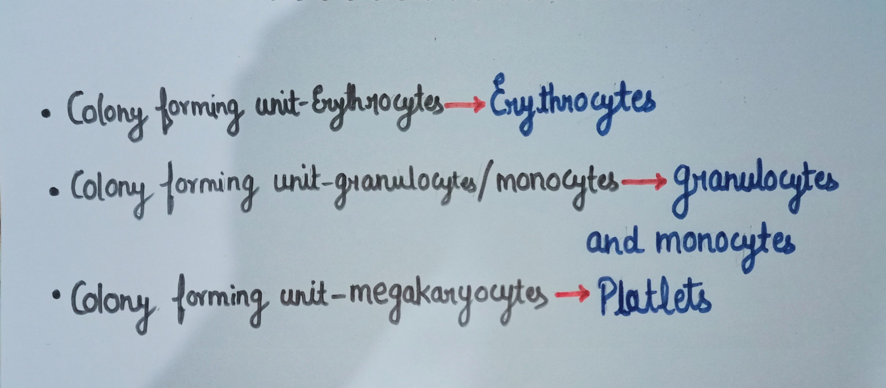
Different units of colony forming cells
Colony forming unit erythrocytes (CFU-E): cells of these unit developed into erythrocytes.
Colony forming unit – granulocytes / monocytes ( CFU-GM ) : These cells give rise to granulocytes ( Neutrophils, Basophils and Eosinophils) and monocytes.
Colony forming unit – megakaryocytes (CFU-M): Platelets are developed from these cells.
iii.

Slide 43
ERYTHROPOIESIS
The process of origin, development & maturation of erythrocytes(RBC).

Slide 44
SITES OF ERYTHROPOIESIS
In fetal life
In newborn babies, children & adults

Slide 45
In fetal life
Mesoblastic Stage
Hepatic Stage
Myeloid Stage

Slide 46
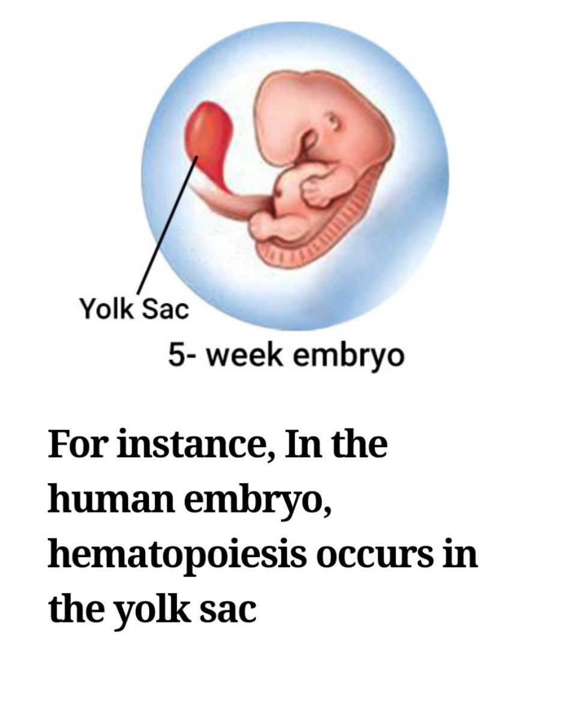
Mesoblastic stage
First 2 months of intrauterine life.
Mesenchyme of yolk sac.

Slide 47
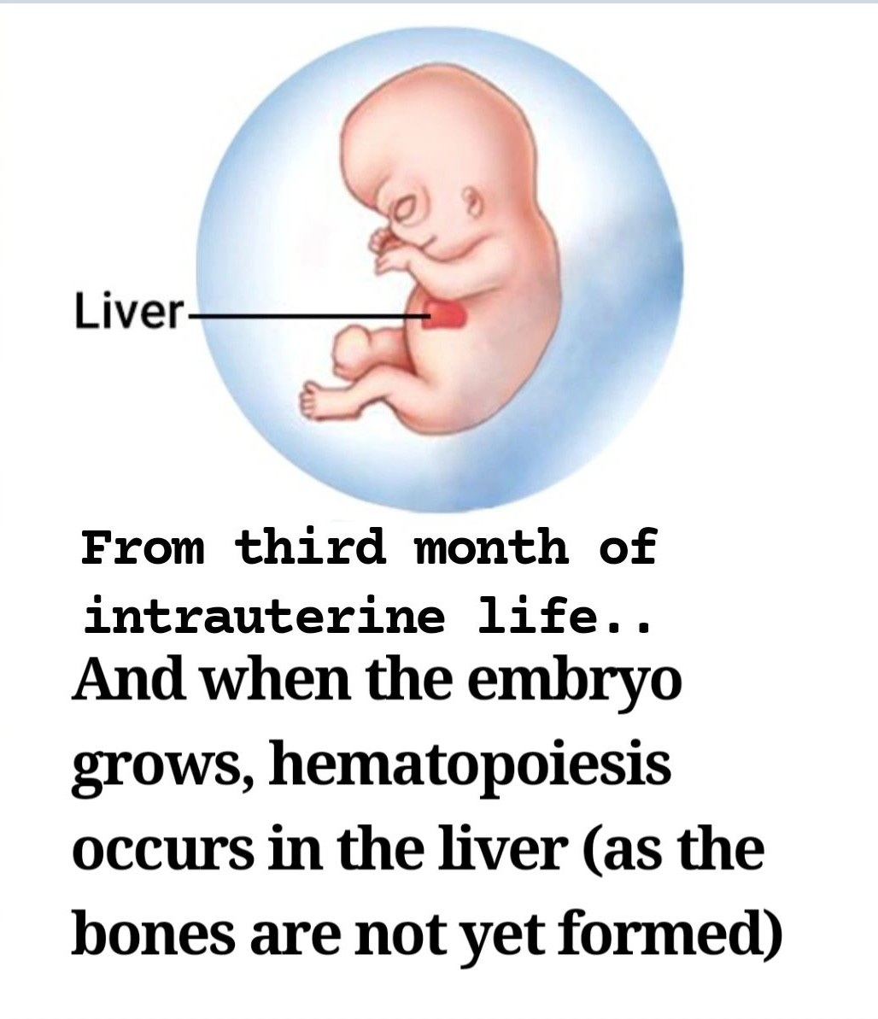
Hepatic Stage
From 3rd month of intrauterine life.
RBCs is mainly produced by liver.
Spleen & lymphoid organs are also involved.

Slide 48
Myeloid Stage
Last 3 months of Intrauterine life.
Red bone marrow & liver producs RBCs.

Slide 49
In newborn babies, children & adults
In newborn babies, growing children and adults, RBCs produced only from the red bone marrow.

Slide 50
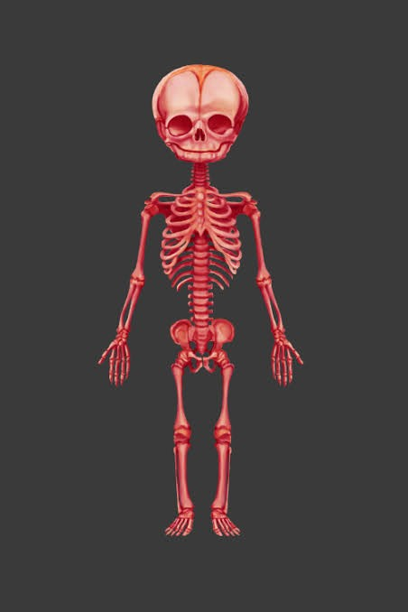
Up to the age of 20 years
RBCs are produced by red bone marrow of all bones (long bones and all flat bones).

Slide 51
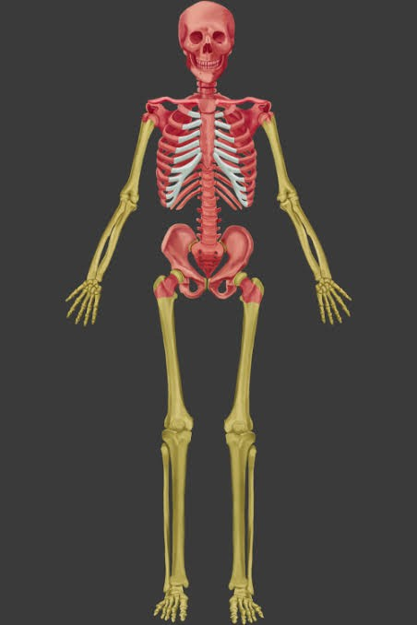
After the age of 20 years
RBCs are produced from membranous bones like vertebra, sternum, ribs, scapula, iliac bone & skull bones & from the ends of long bone.

Slide 52
Difference's B/w
Red bone marrow | Yellow bone marrow
It is a mesh of networks that contains the development stages of red blood cells, white blood cells, & megakaryocytes | It is the bone marrow that primarily contains fat and replaces the red bone marrow in the long bones during adolescence
Produces red blood cells, white blood cells, & platelet`s | Produces fat cells, cartilage, & and bones
Cells actively divide to produces blood cells | Cells stores fats and produces blood cells when needed
Gets it`s red color due to the hemoglobin present in the red blood cells | Get`s it`s yellow color due to the carotenoids in the fat droplets
Occurs throughout the skeleton during the fetal life | With age, this replaces the red bone marrow in long bones

Slide 53
Stages of Erythropoiesis.
Proerythroblast
Early normoblast
Intermediate normoblast
Late normoblast
Reticulocyte
Matured erythrocyte

Slide 54
Cell size
Nucleus
Staining
Ri.J.11 all around the nucleus; deep basophilic
Haemoglobin
Absent
Hacmoc:·tobla t
(Stern ct'il )
19-23 µn1
Very big - occupies almost vvhole of the cell with open chromatin, containing 4-5 nucleoli; deep basophilic
Occupies 3/4 of cell volume;
2-3 nucleoli; chromatin open
Present
(++)
I
I
I
I
Pcocn throbJast
15-20 µm
Slightly1nore in amount; deep basophilic
-do-
Active mitosis (++)
-do-
Earl, nonnobJasl
14-16 µm
Size decreases; no nucleoli; chromatin condenses
Further increase in amount; less basophilic
Marked cytoplasm, polychromatophilic staining
-do-
Intcrm<.>diate
j\;onnobla!-l
10-14 µm
Nucleus size further decreases; chromatin further condenses
Starts appearing
-do-
Late :l\'ormoblast
(i) Ea,rlv
7 Days
8-10 µm
Nucleus very small with chromatin dot cart wheel appearance
Nucleus degenerates, becomes uniformly deeply stained pyknotic
No nucle us; remnants of
RNA present
Nil
Increases markedly
Further increases in amount
-do-
Stop
/,ere
(ii) Late
7-8 µm
Further increases; more acidic, less basophilic
Acidiophilic
Absent
Reticu Iocyt<•
7-8 µm
-do-
-do-
Erythrocyte
7.2-7.4 µm
-do-
-do-
-do-

Slide 55
Changes during Erythropoiesis
Disappearance of nucleoli and nucleus.
Reduction in size of cells from diameter of 25mm to 7.2mm.
Appearance of hemoglobin.
Changes in the staining properties of the cytoplasm.

Slide 56
Factors Necessary for Erythropoiesis
Stimulating factor
Maturation factor
Factors necessary for hemoglobin formation

Slide 58
Stimulating Factors
� Hypoxia
� Erythropoietin
� Thyroxine
� Role of sex hormone
� Hematopoietic growth factors
� Vitamins

Slide 59
Hypoxia
� Reduced ability of oxygen to the tissues.
� It stimulate Erythroposis by inducing secretion of erythropoietin from kidney.

Slide 60
Erythropoietin
� It is a glycoprotein with 165 amino acids.
� It is mainly secreted by peritubular capillary of kidney and also secreted by liver and brain in small quantity.

Slide 61
Thyroxine
� It accelerates the process of erythropoiesis.

Slide 62
Role of Sex hormone
� Testerone has mild erythropoietic action after puberty.
� Action of estrogen on erythropoiesis is not clearly understood.

Slide 63
Hematopoetic growth factors
� It`s inducers are
Interleukins
stem cell factors
� Interleukins involved in erythropoiesis
Interleukins-3 (IL-3)
Interleukins -6(IL-6)
Interleukins-11 (IL-11)

Slide 64
Vitamins
� Some vitamins are necessary for erythropoiesis.
� Deficiency of vitamins leads to Anemia associated disorder.
Vitamin B3
Vitamin B6
Vitamin C
Vitamin D
Vitamin E

Slide 65
Maturation factor
� Vitamin B12
� Intrinsic factor of castle
� Folic acid

Slide 66
Vitamin B12
 | Action
It is called Extrinsic factor since it is obtained mostly from diet. | It is essential for synthesis of DNA in RBCs.
It`s absorption from intestine requires the presence of Intrinsic factor of castle. | It`s deficiency leads to failure in maturation of cell and reduction in cell division.
It is stored mostly in liver and is small quantity in muscle. | Deficiency of vitamin B12 causes Pernicious Anemia.

Slide 67
Intrinsic factor of Castle
� It is produced in gastric mucosa by the Parietal cell of gastric glands.
� In the absence of intrinsic factor vitamin b12 is not absorbed from intestine and leads to pernicious anemia.
� Its deficiency occurs in
Severe Gastric
Ulcer
Gastrectomy

Slide 68
Folic Acid
� Essential for maturation, it is required for synthesis of DNA.
� Anemia due to folic acid deficiency called megaloblastic anemia.

Slide 69
Factor necessary for Hemoglobin formation
First class proteins and amino acid
Iron
Copper
Cobalt
Nickel
Vitamins

Slide 70
Leukopoiesis
Development of leukocytes (WBCs). Performs defense function.

Slide 71
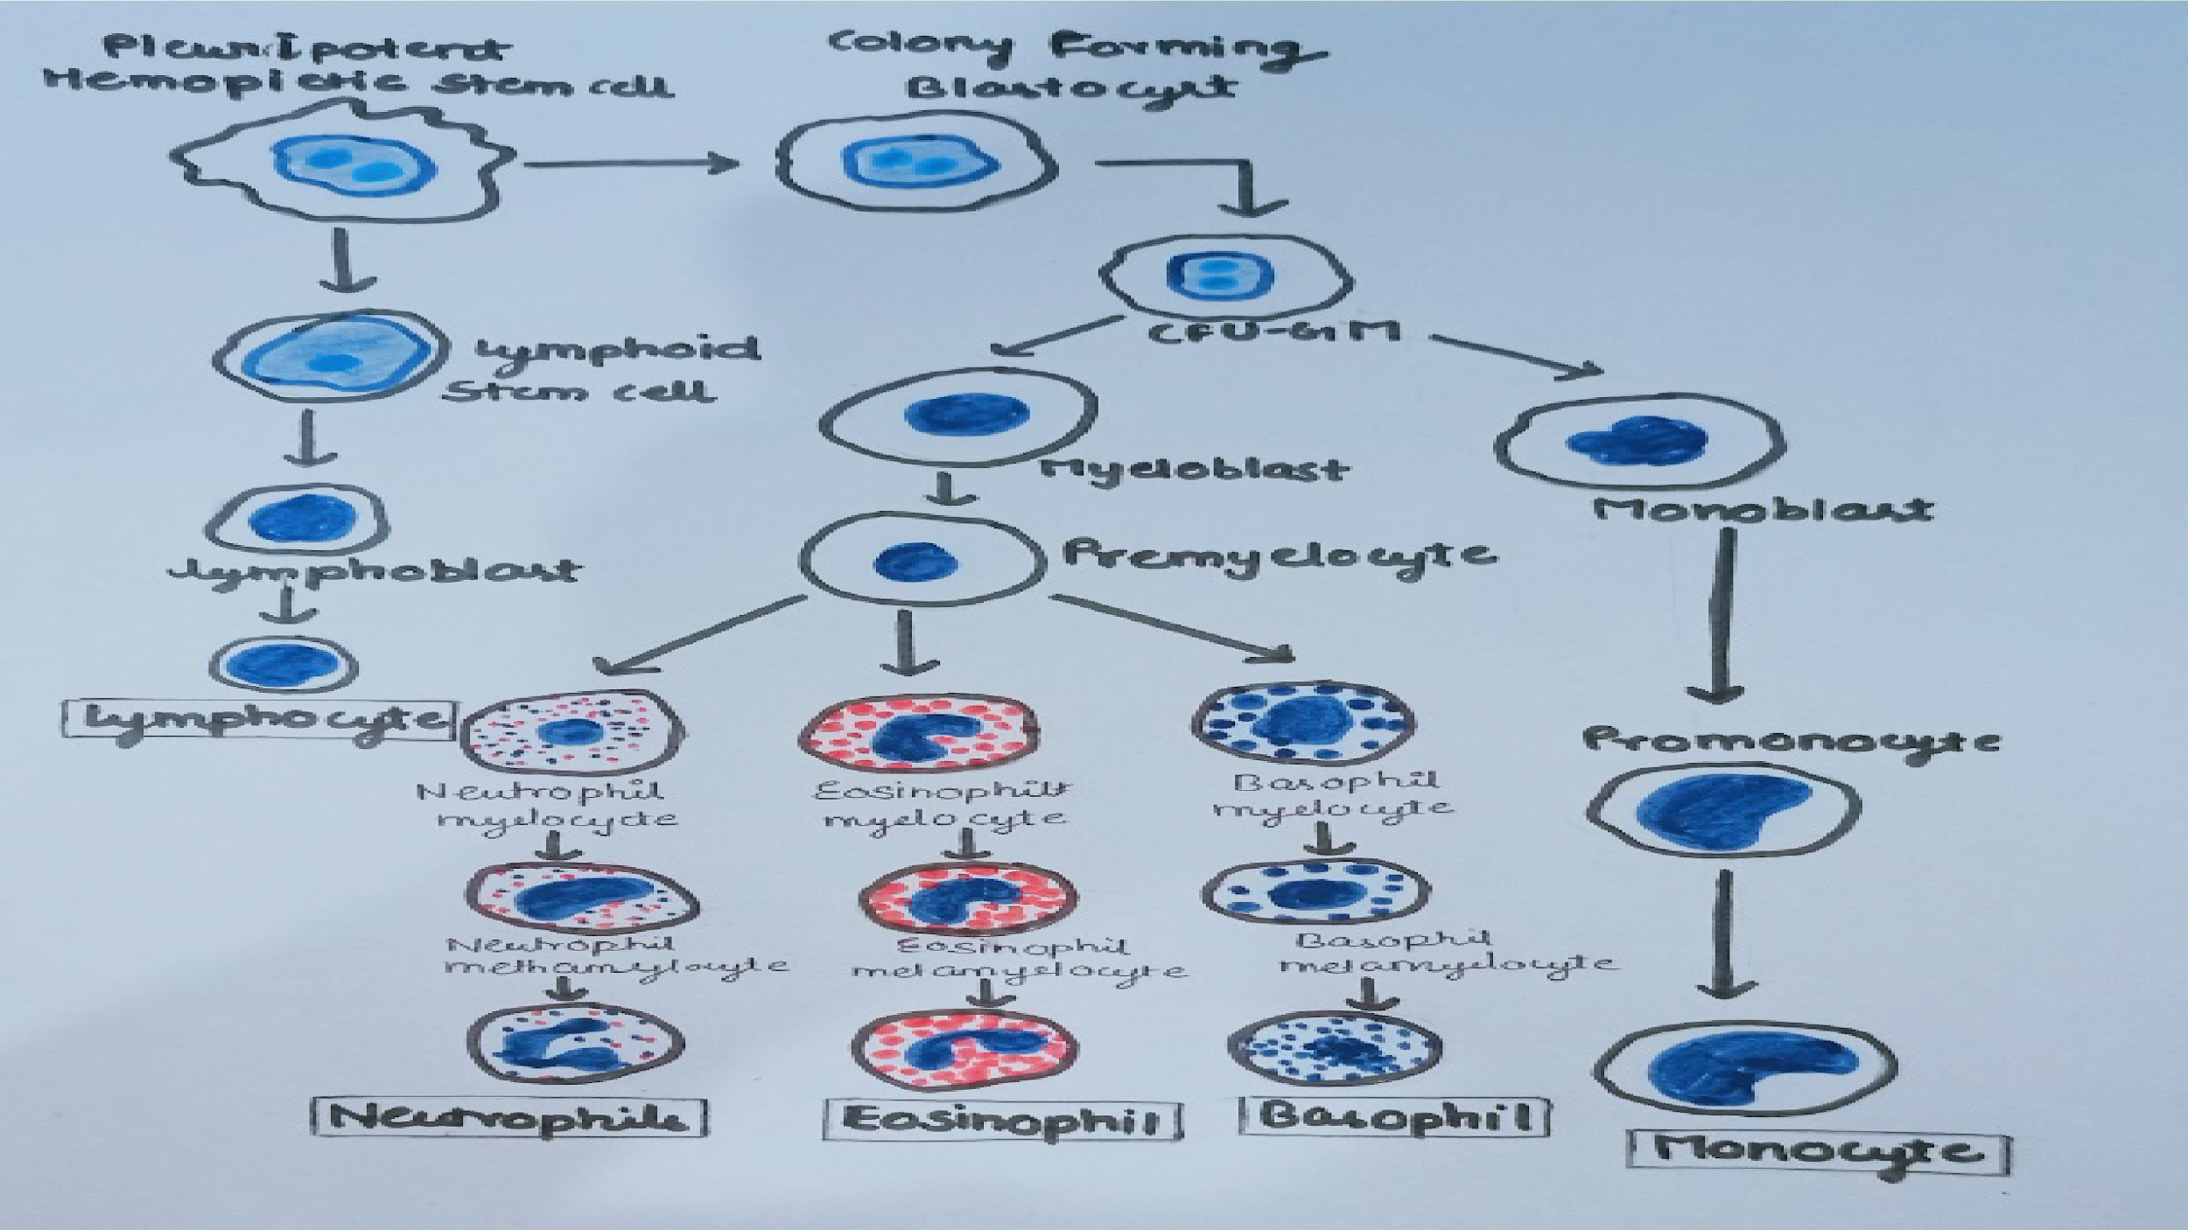

Slide 72
Stages of WBCs
The Pluripotent Stem Cells in the bone marrow give rise to committed stem cells.
The committed stem cells in bone marrow are of two types i.e. The myeloid stem cells and lymphoid stem cells.
The stem cells of myeloid Series are trilinage stem cells that form stem cells for three series of blood cells.
Erythroid series of blood cells.
Megakaryoid series of red cells.
Stem cells for Granulocytes- monocyte series.

Slide 73
Development of leukocytes

Slide 75
Regulation of Leukopoiesis
� Leukopoiesis is mainly regulated by cytokines, especially, colony stimulated factor (CSFs), interleukins and tumor necrosis factor.
� T-Lymphocytes, monocytes , fibroblast, endothelial cells, liver and kidney are major sources of Hemopoietic Growth Factors(HGFs) .

Slide 76
Thrombopoiesis
The formation of platelets in the bone marrow.

Slide 77
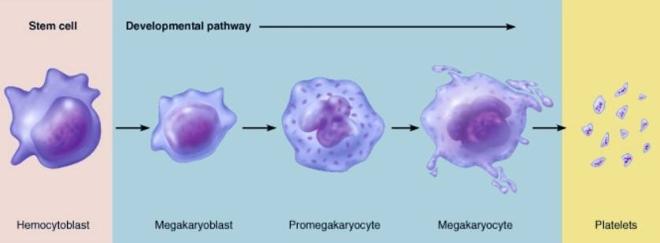

Slide 78
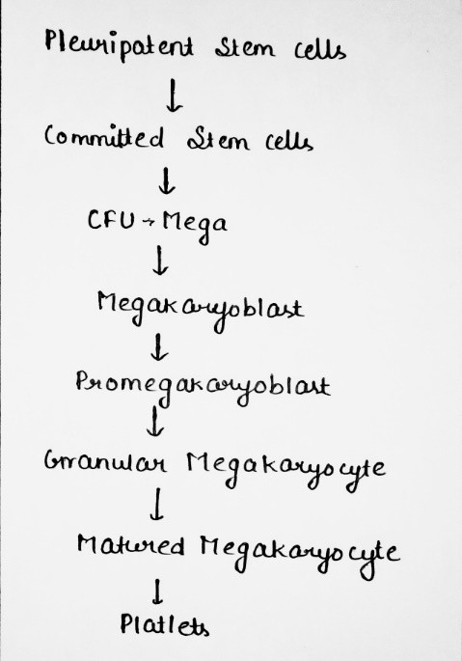
Stages of Thrombopoisis

Slide 79
Stages of development
� Formation of megakaryoblast from hemopoietic stem cells.
� Megakaryopoiesis – formation of megakaryocyte from megakaryoblast.
� Formation of platelets from megakaryocytes.

Slide 80
THANK YOU

